Slide 1

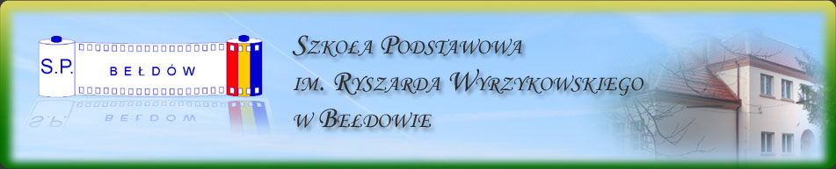

Człowiek – najlepsza inwestycja
Projekt finansowany ze środków Unii Europejskiej w ramach Europejskiego Funduszu Społecznego
Mała gmina - wielkie perspektywy!
Wyrównywanie szans edukacyjnych dzieci z terenu gminy Aleksandrów Łódzki
Podsumowanie drugiego etapu projektu
realizowanego
w okresie od 01.10. 2010 do 17.06.2011 roku.

Slide 2
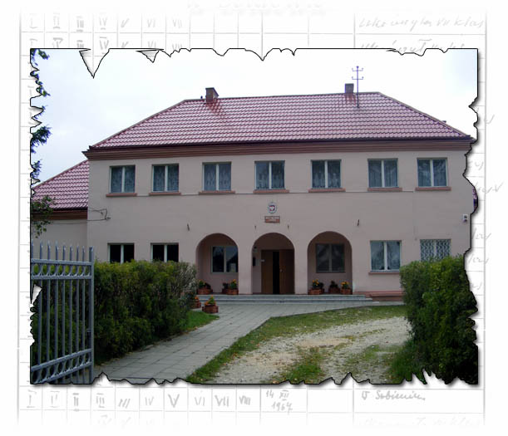
W RAMACH PROJEKTU REALIZOWANO
KOŁA ZAINTERESOWAŃ
ZAJĘCIA WYRÓWNAWCZE
ZAJĘCIA SPECJALISTYCZNE

Slide 3

Zajęcia dydaktyczno – wyrównawcze z przedmiotów język polski, język angielski, matematyka, przyroda ,historia.
Niwelowały braki edukacyjne
Wzrost aktywności w procesie kształcenia
Porządkowały i utrwalały wiedzę uczniów

Slide 4
Zajęcia wyrównawcze z języka polskiego
poprawa techniki czytania ze zrozumieniem
Zajęcia wyrównawcze z matematyki
poprawa umiejętności rozwiązywania zadań z treścią
wyciąganie prawidłowych wniosków z analizy
poprawa umiejętności wypowiedzi ustnej i pisemnej

Slide 5
Zajęcia wyrównawcze z przyrody
rozbudzenie zainteresowań przyrodniczych
wykształcenie postaw proekologicznych
Zajęcia wyrównawcze z języka angielskiego
zmotywowanie uczniów do osiągania lepszych wyników
efektywniejsze posługiwanie się językiem angielskim

Slide 6
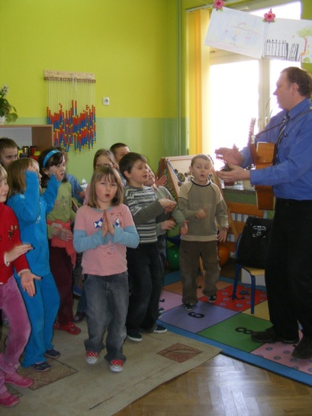
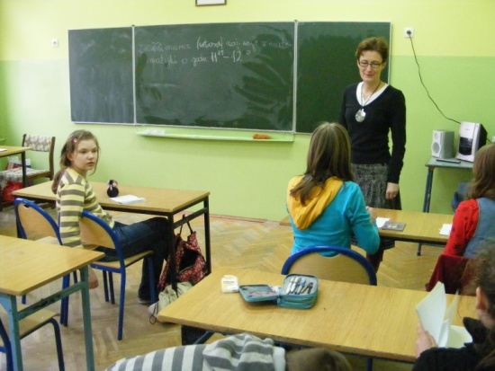
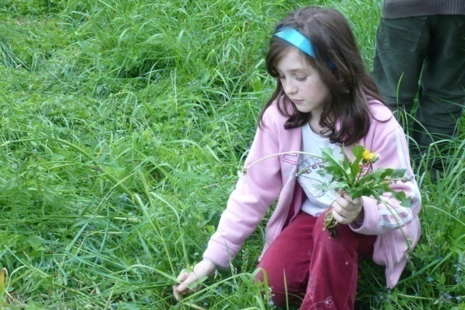
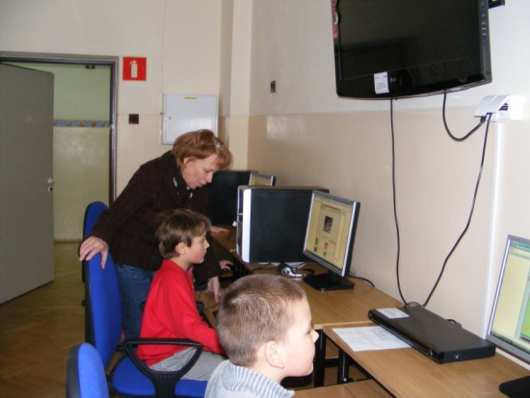
Zajęcia wyrównawcze z historii
rozwijanie zainteresowań historycznych z uwzględnieniem historii najbliższego otoczenia
rozbudzenie zainteresowań historycznych

Slide 7

Zajęcia dodatkowe
–koła zainteresowań język polski, język angielski, matematyka, informatyka, świadomość kulturalna, zajęcia sportowe.
Poprawa sprawności fizycznej i intelektualnej
Przygotowanie uczniów do konkursów i rozgrywek sportowych
Rozwój zainteresowań i uzdolnień

Slide 8
Koło polonistyczne
poszerzenie wiedzy i umiejętności w zakresie sprawności językowej
przygotowanie do samodzielnego poszukiwania i świadomego korzystania z dodatkowych źródeł wiedzy
Koło języka angielskiego
wzrost motywacji do nauki języka angielskiego
sprawne opanowanie umiejętności posługiwania się Internetem jako narzędzia do nauki języka

Slide 9
Koło matematyczne
rozwijanie logicznego myślenia, współpracy w grupie i samodzielności
rozbudzanie uzdolnień matematycznych
Koło plastyczne
umożliwienie poznania wielu technik plastycznych i posługiwania się nimi
rozwijanie uzdolnień plastycznych

Slide 10
Koło informatyczne
posługiwanie się podstawowymi programami oraz tworzenie pierwszych dokumentów
wzrost świadomości w zakresie korzyści i zagrożeń w pracy z Internetem
Koło europejskie
rozbudzanie zainteresowań społeczno – geograficznych w poznawaniu świata
poznanie historii Unii Europejskiej

Slide 11
Taniec regionalny
nauka podstawowych kroków tanecznych ludowych tańców
kształcenie umiejętności współdziałania w grupie
Zajęcia sportowe chłopców
ogólna poprawa sprawności fizycznej
kształcenie umiejętności współdziałania w grupie

Slide 12
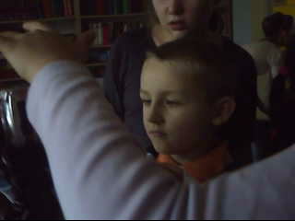
Koło filmowe
rozwój zainteresowań fotografią i filmem
poznanie historii filmu

Slide 13

Zajęcia ze specjalistami umiejętność uczenia się, kompetencje społeczne, zajęcia z psychologiem dla dzieci z trudnościami.
Zminimalizowanie konfliktów w grupie
Pozytywna zmiana postawy uczniów do uczenia się
Rozwój ciekawości poznawczej i aktywności twórczej

Slide 14
Trudności w nauce
zintegrowanie grupy
kształtowanie postaw związanych z pokonywaniem trudności
Terapia pedagogiczna
kształcenie pozytywnej postawy uczniów do nauki
wspomaganie rozwoju

Slide 15
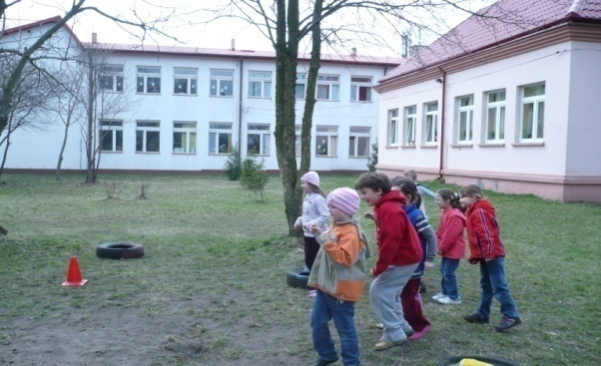
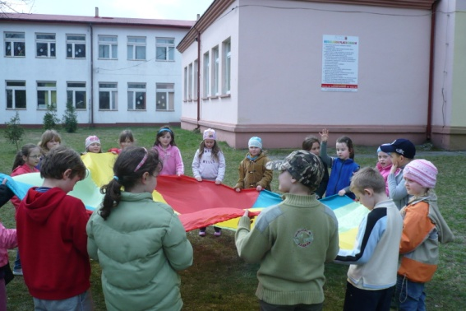
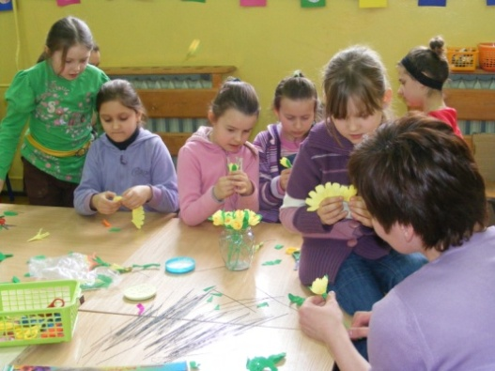
Umiejętność uczenia się
kształtowanie postawy przełamywania onieśmielenia oraz budowania pozytywnego obrazu samego siebie
wzmacnianie wiary ucznia we własne siły

Slide 16
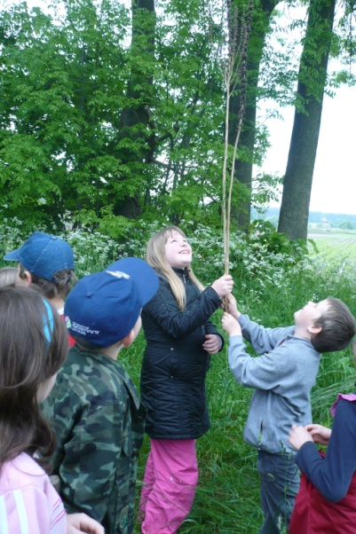


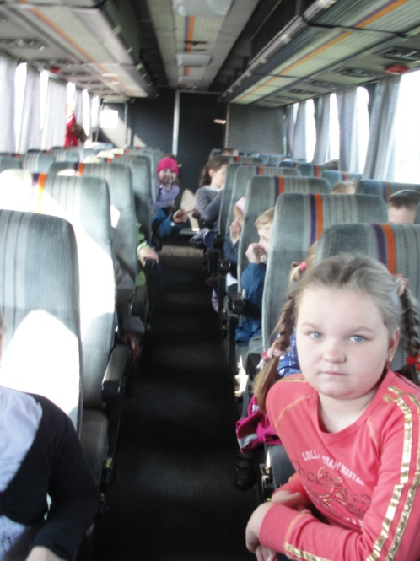
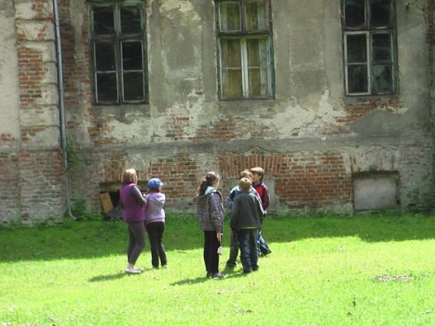
Uatrakcyjnienie procesu nauczania
Wycieczki do kina i wędrówki krajoznawcze.

Slide 17
Nasze najważniejsze osiągnięcia
I miejsce w Konkursie Patriotycznym – kat. utwór literacki
I miejsce w konkursie ekologicznym „Kochajmy Przyrodę”
IV miejsce w Powiatowym Konkursie Wiedzy o Unii Europejskiej i Europejczykach
III miejsce w Turnieju o Mieście i Gminie Aleksandrów Łódzki
III miejsce w Konkursie „Bezpieczna droga do szkoły” - kat. klasy IV-VI
II miejsce w konkursie „Malowanie na ekranie” - w kat. „Eko-cudaki”
wyróżnienie w konkursie „Malowanie na ekranie” - w kat. „Eko-cudaki”

Slide 18
II miejsce w rozgrywkach – koszykówka chłopców na szczeblu gminnym
III miejsce w rozgrywkach – piłka nożna na szczeblu gminnym

Slide 19
Rezultaty:
objęcie wsparciem uczniów,
zniwelowanie deficytów edukacyjnych,
uatrakcyjnienie procesu edukacyjnego,
uzyskanie na koniec roku szkolnego 2010/2011 - 100 % promocji,
uzyskanie wyniku średniego - pkt. po sprawdzianie VI klasy
– poziom wysoki,
zmiana postawy wobec nauki – rozwijanie zainteresowań i uzdolnień,
wykorzystanie pozyskanych pomocy naukowych w zajęciach edukacyjnych.

Slide 20
Podsumowanie:
Projekt Mała gmina - wielkie perspektywy! Wyrównywanie szans edukacyjnych dzieci z terenu gminy Aleksandrów Łódzki
dał szansę na wzbogacenie i uatrakcyjnienie oferty edukacyjnej
naszej szkoły.

